Slide 1
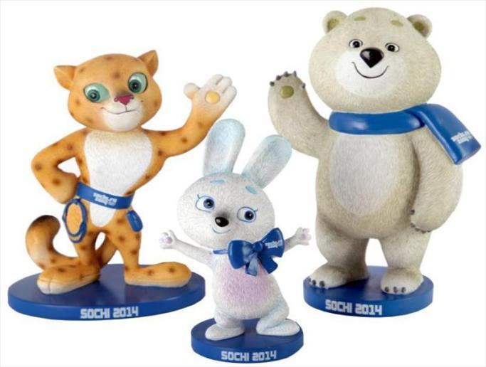

Slide 2
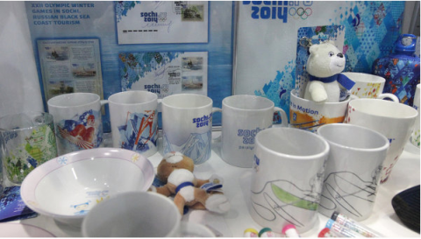
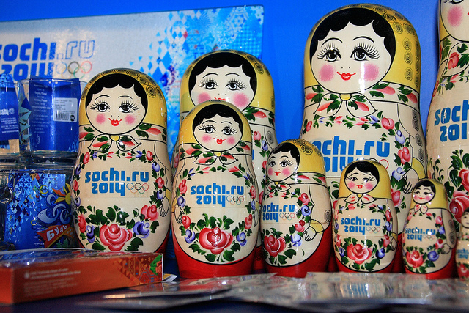

Slide 9
Можно:
Нельзя:
Бросать предметы в спортсменов и зрителей
Входить на территорию при наличии билета
Поддерживать спортсменов стоя, если это никому не мешает
Приносить на трибуны баннеры и флаги
Создавать помехи в зонах объектов спорта
Курить
Приходить с животными
Соблюдать порядок и нормы поведения
Вести себя уважительно по отношению к другим
Приносить оружие, алкоголь

Slide 10
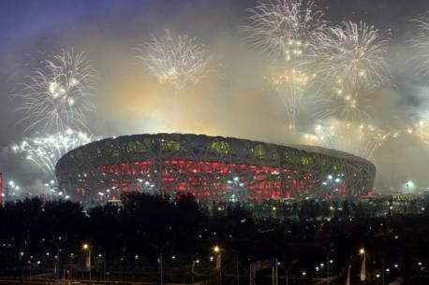
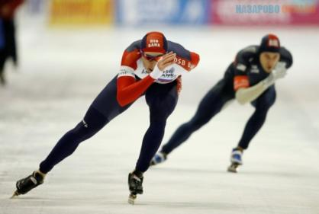
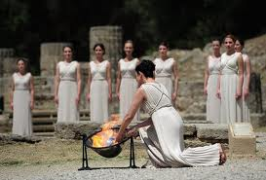
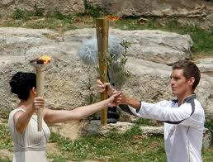
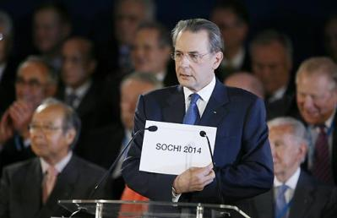
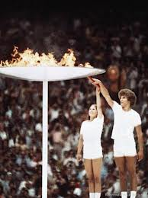
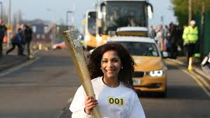
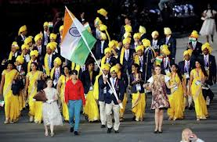
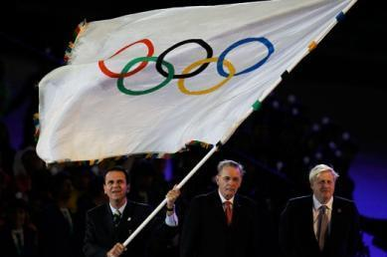
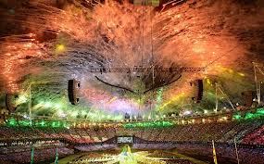
9
5
2
3
8
1
4
6
7
10

Slide 11
157,
156,
155……
СТАРТ!!!

Slide 12
Список использованных источников
1.http://talisman.sochi2014.com/
2.http://sochi2013.com/simvoly-olimpijskix-igr-v-sochi-v-2014/simvolika-olimpijskix-igr-2014/uzor-sochi-2014/
3.http://sochi2013.com/simvoly-olimpijskix-igr-v-sochi-v-2014/simvolika-olimpijskix-igr-2014/gimn-olimpijskix-igr-2014/
4. http://sochi2014.com
5.http://www.youtube.com/watch?v=e1cn8f3fSS4
6.http://www.sochi2014.com/games/education/manuals/

